Slide 1
Description
La petite fabrique de grammaire
V. Ansart
St. Dégeorges
P. Sève
Notes:
Cette situation d’écriture peut être proposée après la leçon CM1-53 Portrait
Objectif langagier : Écrire une description
Objectif grammatical : Adopter le format textuel d’une description (progression à thème éclaté), utiliser des expansions du GN pour faire partager un point de vue.
Certaines diapositives ont été dupliquées afin de scinder le commentaire du mode présentateur en deux parties lorsque le propos est long. Cela vous permettra de poursuivre vos explications de manière plus fluide

Slide 2
Ce quartier, je le connais vachement bien. C'est un pâté de petites maisons grises où habitent des vieux. Derrière les maisons, sur l'emplacement d'un ancien marécage, un tas de jolis jardins potagers s’étalent de toutes parts. À leurs bords, des canaux baignent les jardins – ça fait comme de paisibles petites iles. Partout des arbres, des ponts, des cabanes parsèment cette étendue. Au fond, derrière, la ZUP où j'habite, avec les grandes barres, domine ce quartier. Ici, on peut vraiment se croire dans un autre monde.
Notes:
SÉANCE 1 : LANCEMENT DE LA SITUATION
PHASE 1 : Découvrir la situation d’écriture
Lire ou faire lire le texte.
Demander : « Reconnaissez-vous ce type de texte ? Quelle impression veut-il donner au lecteur ? Qui parle ? »
Réponses attendues :
C’est une histoire, un récit.
C’est un personnage qui vit certainement dans une barre d’immeubles et qui décrit un vieux quartier qu’il semble apprécier, à côté de sa barre.
Demander un rappel de texte pour s’assurer de la compréhension globale.
Relire le texte si nécessaire.

Slide 3
Ce quartier, je le connais vachement bien. C'est un pâté de petites maisons grises où habitent des vieux. Derrière les maisons, sur l'emplacement d'un ancien marécage, un tas de jolis jardins potagers s’étalent de toutes parts. À leurs bords, des canaux baignent les jardins – ça fait comme de paisibles petites iles. Partout des arbres, des ponts, des cabanes parsèment cette étendue. Au fond, derrière, la ZUP où j'habite, avec les grandes barres, domine ce quartier. Ici, on peut vraiment se croire dans un autre monde.
Notes:
PHASE 2 : Mieux comprendre le texte
Demander : « Fais le plan du quartier des jardins potagers. »
Une réponse possible :
[Voir diapositive suivante]

Slide 4
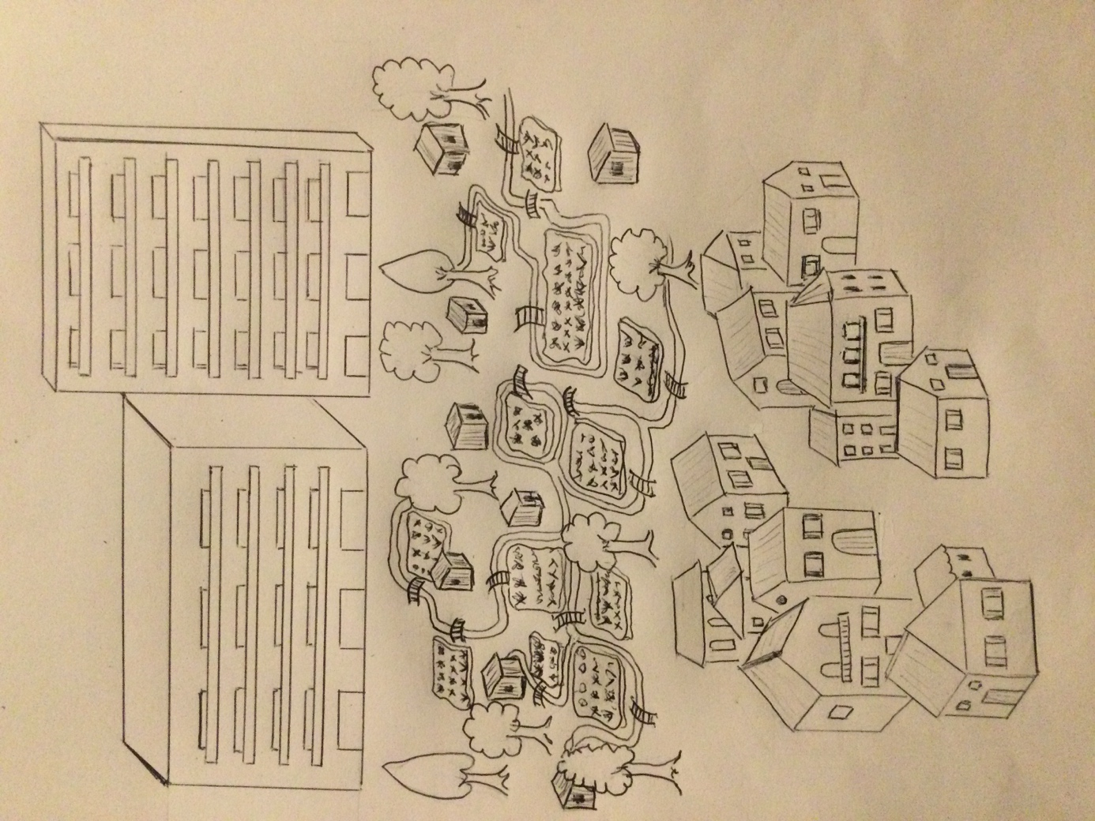

Slide 5
Ce quartier, je le connais vachement bien. C'est un pâté de petites maisons grises où habitent des vieux. Derrière les maisons, sur l'emplacement d'un ancien marécage, un tas de jolis jardins potagers s’étalent de toutes parts. À leurs bords, des canaux baignent les jardins – ça fait comme de paisibles petites iles. Partout des arbres, des ponts, des cabanes parsèment cette étendue. Au fond, derrière, la ZUP où j'habite, avec les grandes barres, domine ce quartier. Ici, on peut vraiment se croire dans un autre monde.
Notes:
Demander : « Est-ce que ce dessin respecte bien le texte ? »
Réponse probable :
On ne voyait pas ça come ça, mais ça respecte bien.
Demander : « Qu’est-ce qui aidait à bien situer les différentes choses ? »
Réponse attendue :
Les mots derrière - à leurs bords - partout - au fond, derrière - ici.

Slide 6
Ce quartier, je le connais vachement bien. C'est un pâté de petites maisons grises où habitent des vieux. Derrière les maisons, sur l'emplacement d'un ancien marécage, un tas de jolis jardins potagers s’étalent de toutes parts. À leurs bords, des canaux baignent les jardins – ça fait comme de paisibles petites iles. Partout des arbres, des ponts, des cabanes parsèment cette étendue. Au fond, derrière, la ZUP où j'habite, avec les grandes barres, domine ce quartier. Ici, on peut vraiment se croire dans un autre monde.
Notes:
Demander : « Est-ce que vous reconnaissez ce que c’est, ces expressions ? »
Réponse attendue :
Ce sont des compléments circonstanciels de phrase.
Expliquer : « Il y a :
- des groupes du nom avec prépositions : derrière les maisons, à leurs bords, au fond ;
- des adverbes : partout, derrière, ici.
Tous ces mots sont des compléments circonstanciels de phrase. Ils permettent au lecteur de bien situer les différents éléments dans le paysage. »

Slide 7
Ce quartier, je le connais vachement bien. C'est un pâté de petites maisons grises où habitent des vieux. Derrière les maisons, sur l'emplacement d'un ancien marécage, un tas de jolis jardins potagers s’étalent de toutes parts. À leurs bords, des canaux baignent les jardins – ça fait comme de paisibles petites iles. Partout des arbres, des ponts, des cabanes parsèment cette étendue. Au fond, derrière, la ZUP où j'habite, avec les grandes barres, domine ce quartier. Ici, on peut vraiment se croire dans un autre monde.
Notes:
Demander : « Que nous dit la dernière phrase ‘Ici, on peut vraiment se croire dans un autre monde’ ? »
Réponse attendue :
Elle nous donne l’impression d’ensemble du narrateur. Tout ce quartier donne l’impression d’un monde très différent de celui de sa barre d’immeuble. Le narrateur l’aime bien.
« Pourquoi peut-on penser que le narrateur aime bien ce quartier ? »
Réponse attendue :
Il y a les adjectifs jolis, paisibles, tranquille…

Slide 8
Ce quartier, je le connais vachement bien. C'est un pâté de petites maisons grises où habitent des vieux. Derrière les maisons, sur l'emplacement d'un ancien marécage, un tas de jolis jardins potagers s’étalent de toutes parts. À leurs bords, des canaux baignent les jardins – ça fait comme de paisibles petites iles. Partout des arbres, des ponts, des cabanes parsèment cette étendue. Au fond, derrière, la ZUP où j'habite, avec les grandes barres, domine ce quartier. Ici, on peut vraiment se croire dans un autre monde.
Notes:
Demander : « Combien de ‘il y a’ est-ce que vous comptez dans le texte ? »
Réponse attendue :
Il n’y en a pas.

Slide 9
… des canaux baignent les jardins.
… des arbres, des ponts, des cabanes parsèment cette tranquille étendue
Notes:
Demander : « Comment sont faites les deux phrases suivantes ? »
Réponse attendue :
[ Voir diapositive suivante ]

Slide 10
… des canaux // baignent les jardins.
… des arbres, des ponts, des cabanes // parsèment cette tranquille étendue
Notes:
Réponse attendue :
Il y a deux briques-sujets des canaux et des arbres, des ponts, des cabanes et il y a deux briques du verbe : baignent les jardins ; parsèment cette tranquille étendue
« Est-ce que vous voyez pourquoi l’auteur n’utilise pas de ‘il y a’ ? »
Réponse attendue :
Il met en brique-sujet ce qu’il aurait pu introduire par un « il y a ».

Slide 11
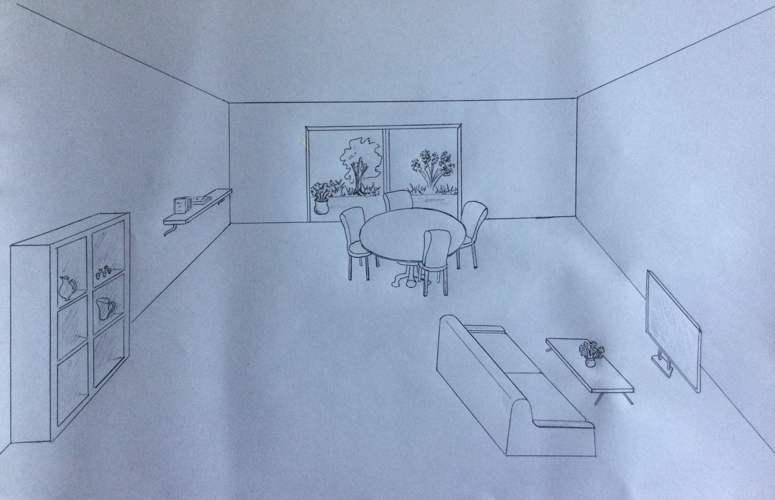
« Voici le plan d’un salon. Ton personnage entre dans ce salon : écris ce qu’il voit. »
Notes:
Distribuer le plan (cf. Fiche photocopiable) et lire la consigne d’écriture.

Slide 12
« Voici le plan d’un salon. Ton personnage entre dans ce salon : écris ce qu’il voit. »
Notes:
PHASE 3 : Préparation de l’écriture
Demander : « À quoi va-t-il falloir faire attention pour bien se faire comprendre dans le texte que vous allez écrire ? »
Réponse possible :
- Il va falloir qu’on dise ce qu’il y a dans le salon.
- Il va falloir qu’on aide notre lecteur à bien se repérer.
- Il faut donner une impression d’ensemble
- Il ne faut pas mettre de ‘il y a’

Slide 13
- Il va falloir qu’on décrive ce qu’il y a dans le salon.
- Il va falloir qu’on aide notre lecteur à bien se repérer dans le paysage en mettant des compléments de phrase.
- Il va falloir faire des phrases avec des briques-sujets et des briques du verbes.
- Il va falloir créer une impression d’ensemble et la dire à la fin.
Notes:
Lire les contraintes d’écriture.
Chercher avec les élèves du lexique à utiliser (compléments circonstanciels).
Et écrire au tableau les propositions qui peuvent être utiles aux élèves.
Différenciation : pour les élèves en difficulté, les regrouper et écrire sur leur feuille les mots qui leur manqueraient (dans la marge ou là où le mot doit s’insérer). Il est aussi possible de leur distribuer l’aide proposée (cf. Fiche photocopiable).

Slide 14

Notes:
PHASE 3 : Écrire le texte
Les élèves peuvent soit dicter leur texte à l’adulte, soit l’écrire seul, soit par deux.
À la fin de cette 1re séance, ramasser les productions pour prendre connaissance des compétences et des maladresses. Entourer les mots qui présentent des erreurs correspondant à l’objectif, corriger les autres.

Slide 15
« Voici le plan d’un salon. Ton personnage entre dans ce salon : écris ce qu’il voit. »
Notes:
SÉANCE 2 : RÉVISION DE TEXTE
PHASE 1 : Analyser le texte d’Aristobule
Rappeler la consigne d’écriture.

Slide 16

Notes:
Lire sans le montrer le texte d’Aristobule confronté à la même situation d’écriture
La femme entre.
Le salon a peu de meubles. Devant elle, sur la droite, un canapé est en face d’une grande télévision. Devant le canapé, une table basse porte un vase avec des fleurs. Il y a une vitrine avec des verres et des carafes. Des livres sur des étagères en bois. Au fond de la pièce, une grande fenêtre donne sur un petit jardin. Une table ronde est entourée par quatre chaises.
La pièce donne envie de s’y installer.
Demander : « Qu’est-ce que vous trouvez bien dans le texte du récit d’Aristobule ? »
Et recueillir les réponses et les préciser ou corriger si nécessaire.
Réponses possibles :
[Voir diapositive suivante]

Slide 17
Notes:
Demander : « Qu’est-ce que vous trouvez bien dans le texte du récit d’Aristobule ? »
Et recueillir les réponses et les préciser ou corriger si nécessaire.
Réponses possibles :
- Il explique qui voit : la femme entre. On est avec la femme, on voit avec ses yeux.
- Il a bien décrit toutes les choses qu’on peut voir dans le salon. Il y a ajouté des choses (étagères en bois).
- Au début du texte, on situe bien les choses dans le salon.
- Il a fait des phrases avec des briques-sujets et des briques du verbe (une table basse porte un vase de fleurs…).
- Il donne à la fin une impression d’ensemble (la pièce donne envie de s’y installer).

Slide 18
- Il va falloir qu’on décrive ce qu’il y a dans le salon.
- Il va falloir qu’on aide notre lecteur à bien se repérer dans le paysage en mettant des compléments de phrase.
- Il va falloir faire des phrases avec des briques-sujets et des briques du verbes.
- Il va falloir créer une impression d’ensemble et la dire à la fin.
La femme entre.
Le salon a peu de meubles. Devant elle, sur la droite, un canapé est en face d’une grande télévision. Devant le canapé, une table basse porte un vase avec des fleurs. Il y a une vitrine avec des verres et des carafes. Des livres sur des étagères en bois. Au fond de la pièce, une grande fenêtre donne sur un petit jardin. Une table ronde est entourée par quatre chaises.
La pièce donne envie de s’y installer.
« Voici le plan d’un salon. Ton personnage entre dans ce salon : écris ce qu’il voit. »
Notes:
Demander : « Qu’est-ce qu’Aristobule a bien réussi ? »
Recueillir les éventuels commentaires.
Demander : « Qu’est-ce qui ne va pas dans le texte d’Aristobule en grammaire ? »
Réponses attendues :
- On ne sait pas toujours bien où sont les choses (la vitrine, l’étagère, la table…).
- Il a laissé un « il y a » et une phrase sans verbe (Des livres sur des étagères en bois).
- Il n’y a pas beaucoup d’expansions du groupe du nom pour faire une impression. Il dit une impression d’ensemble à la fin (donne envie), mais on ne sait pas pourquoi ça donne envie.

Slide 19
La femme entre.
Le salon a peu de meubles. Devant elle, sur la droite, un canapé confortable est en face d’une grande télévision. Devant le canapé, une élégante table basse porte un vase avec des fleurs. À gauche, contre le mur, Il y a Une jolie vitrine est remplie avec des verres et des carafes en cristal. À côté, des livres reposent sur de fines étagères en bois. Au fond de la pièce, une grande fenêtre donne sur un petit jardin. Devant la fenêtre une table ronde est entourée par quatre jolies chaises.
La pièce donne envie de s’y installer.
Notes:
Commenter ou faire commenter la version corrigée.

Slide 20
La femme entre.
Le salon a peu de meubles. Devant elle, sur la droite, un canapé confortable est en face d’une grande télévision. Devant le canapé, une élégante table basse porte un vase avec des fleurs. À gauche, contre le mur, Il y a Une jolie vitrine est remplie avec des verres et des carafes en cristal. À côté, des livres reposent sur de fines étagères en bois. Au fond de la pièce, une grande fenêtre donne sur un petit jardin. Devant la fenêtre une table ronde est entourée par quatre jolies chaises.
La pièce donne envie de s’y installer.
Notes:
Demander : « Pourquoi s’est-il trompé, d’après vous ? »
Réponses attendues :
- Il a oublié de se mettre à la place de son lecteur et il a oublié de situer les choses dans le salon.
- Il a pensé qu’il suffisait de mettre une phrase à la fin pour donner l’impression d’ensemble.
- C’est pas facile de faire chaque fois des briques-sujets.
Préciser la recherche : « Qu’est-ce que vous conseilleriez à Aristobule en grammaire ? »
Réponse attendue :
- penser à aider son lecteur à bien se repérer en utilisant des compléments circonstanciels.
- bien créer une impression d’ensemble en ajoutant des expansions aux noms qui justifient l’impression de la fin.
- faire le plus souvent des choses décrites des briques-sujets.

Slide 21
À gauche, contre le mur, une jolie vitrine…
…sur la droite, un canapé confortable est en face… La pièce donne envie de s’y installer.
Il y a une vitrine avec des verres et des carafes. -> Une vitrine est remplie avec des verres et de carafes.
Notes:
Demander : « D’après vous, quelle est l’aide apportée dans cette aide grammaticale ? »
Réponse attendue :
Elle nous aide à penser à tous ces conseils:
- penser à aider son lecteur à bien se repérer en utilisant des compléments circonstanciels.
- bien créer une impression d’ensemble en ajoutant des expansions aux noms qui justifient l’impression de la fin.
- faire le plus souvent des choses décrites des briques-sujets.

Slide 22
À gauche, contre le mur, une jolie vitrine…
…sur la droite, un canapé confortable est en face… La pièce donne envie de s’y installer.
Il y a une vitrine avec des verres et des carafes. -> Une vitrine est remplie avec des verres et de carafes.
Notes:
PHASE 2 : Relire son texte et le réécrire
Rendre les textes corrigés et annotés.
À noter : les erreurs que l’élève doit corriger seul ont été entourées.
Engager les élèves à reprendre les mots qui ont été signalés.

Slide 23
Pour aller plus loin
Notes:
Prolongements possibles
- Les élèves peuvent réécrire des passages de leur texte pour l’améliorer.
- Les élèves s’entrainent à lire leur texte à voix haute. La classe commente ce qui est réussi.
Les textes de la classe sont rassemblés dans un classeur mis à disposition pour être lus par d’autres élèves.
D’autres textes descriptifs sont lus et étudiés dans la classe.

